Slide 1

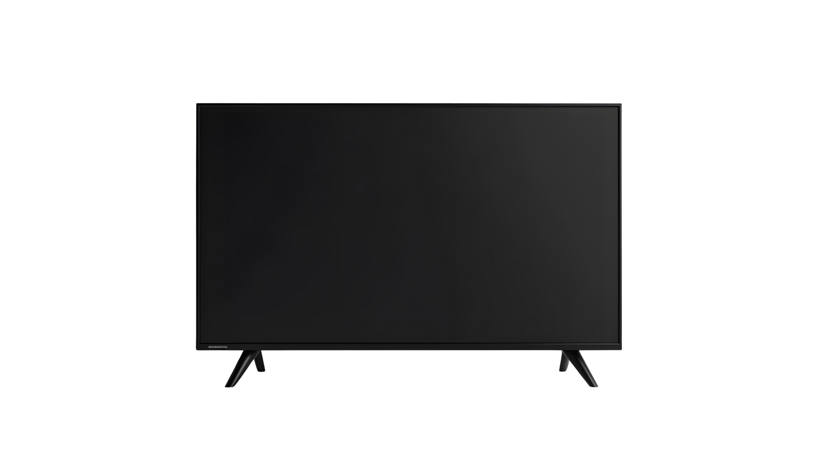
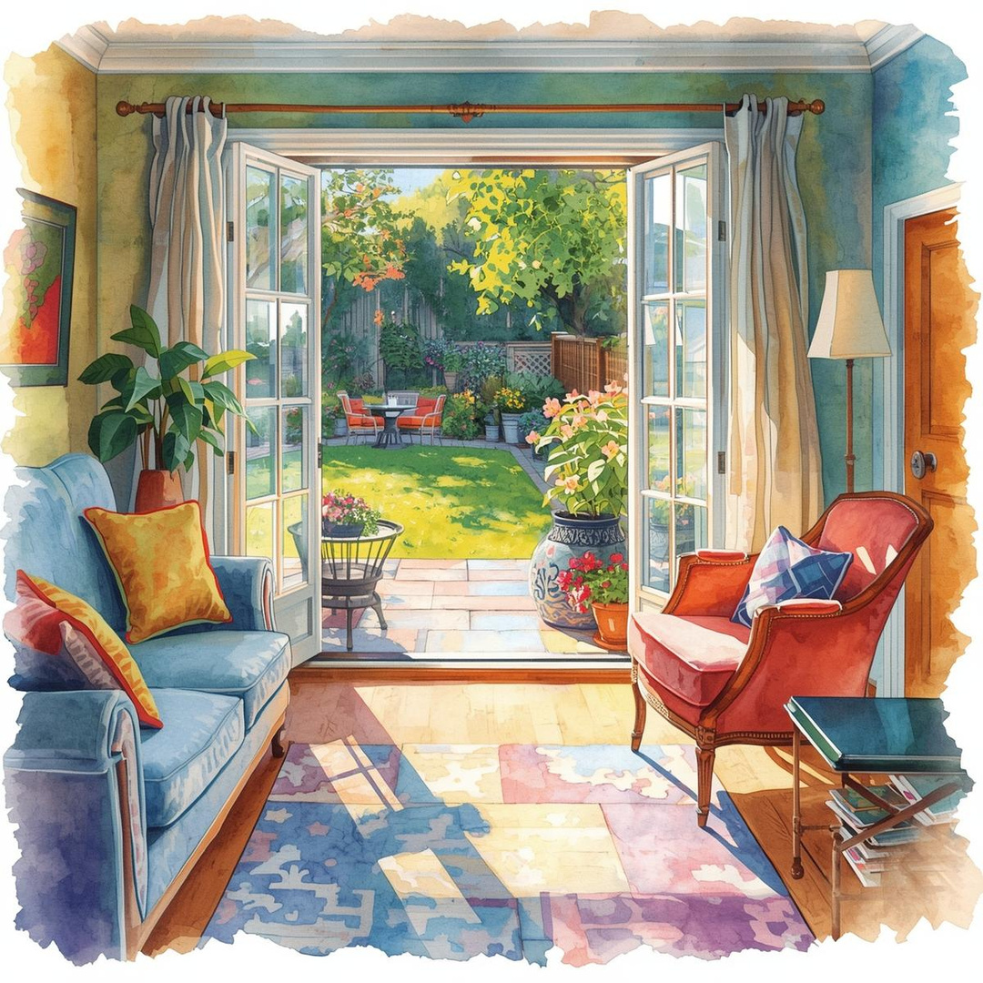
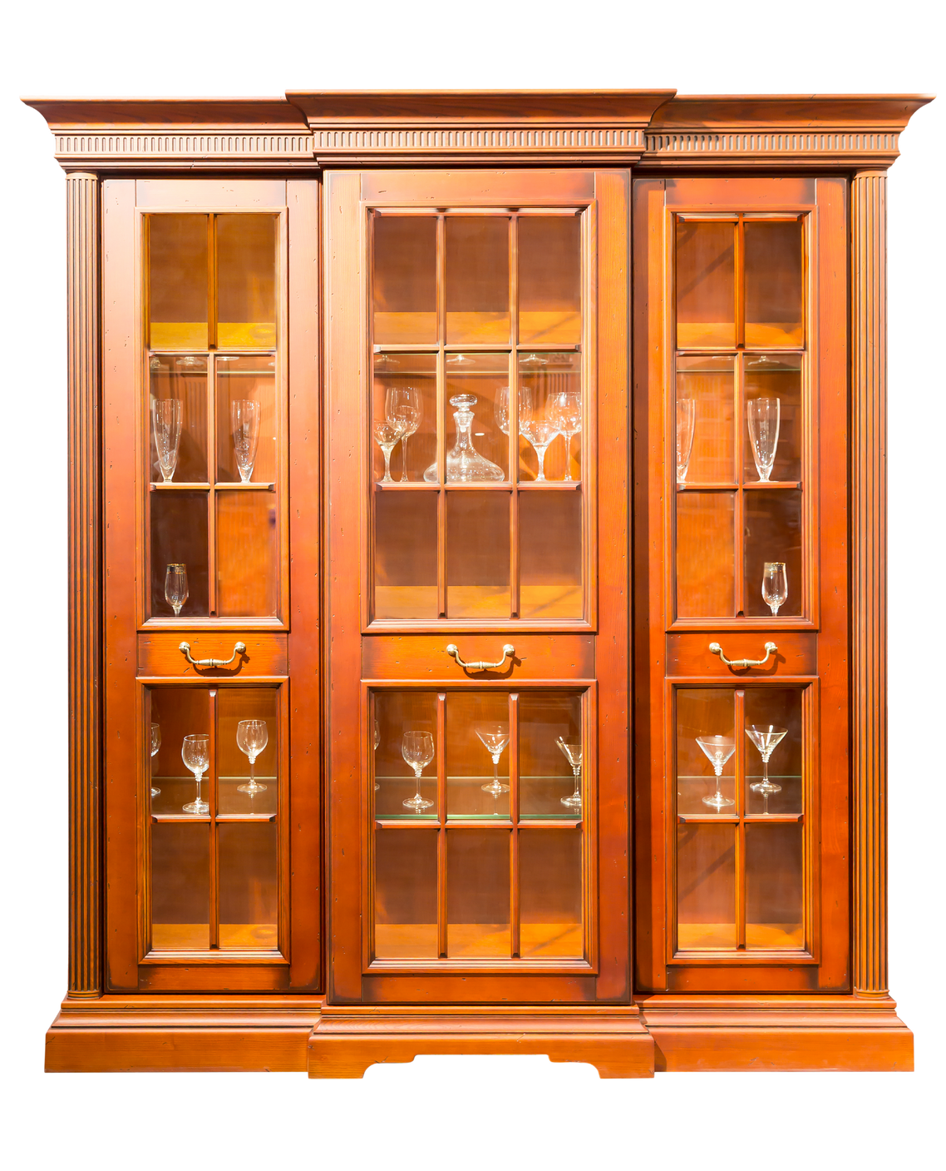
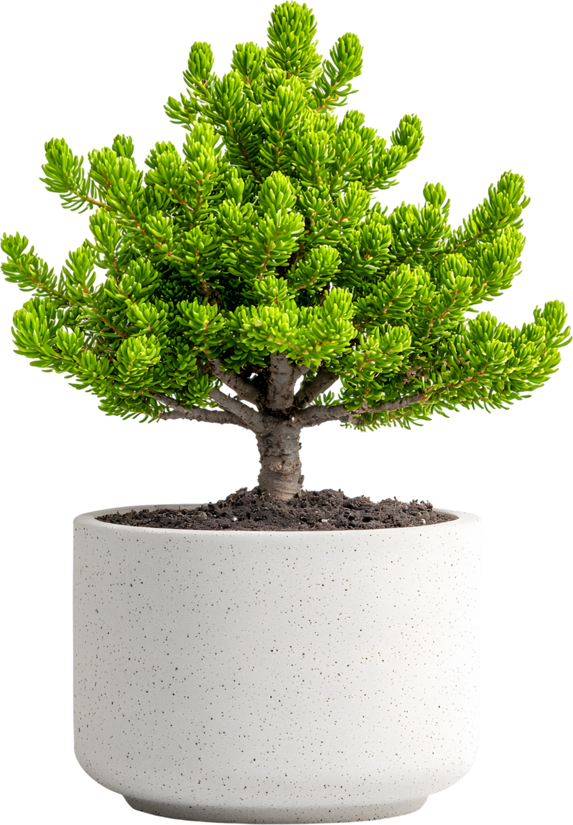
Trò chơi: Video bí ẩn

Slide 2



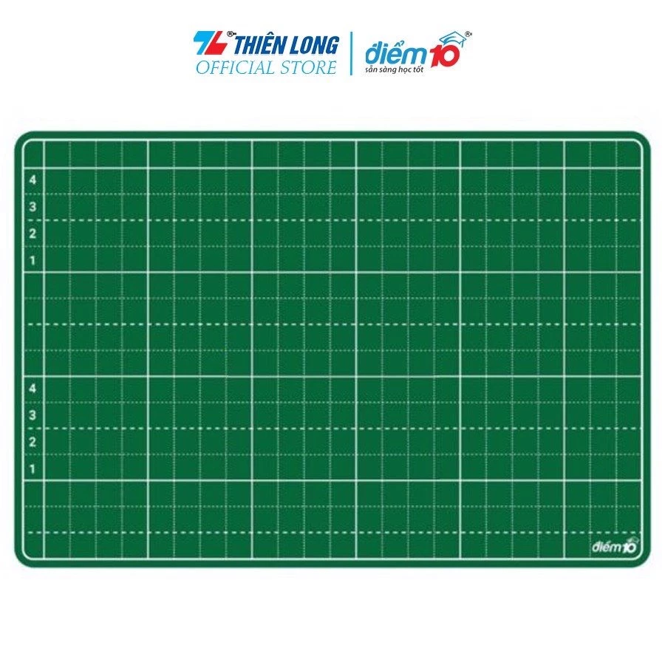
5 x 8 =?
04
00
01
02
05
03

Slide 3
5 x 8 =?
40

Slide 4
Trò chơi: Video bí ẩn

Slide 5
Trong phép tính 5 x 3 = 15. Số 15 được gọi là gì?
04
00
01
02
05
03

Slide 6
Trong phép tính 5 x 3 = 10. Số 10 được gọi là gì?
Tích

Slide 7
Trò chơi: Video bí ẩn

Slide 8



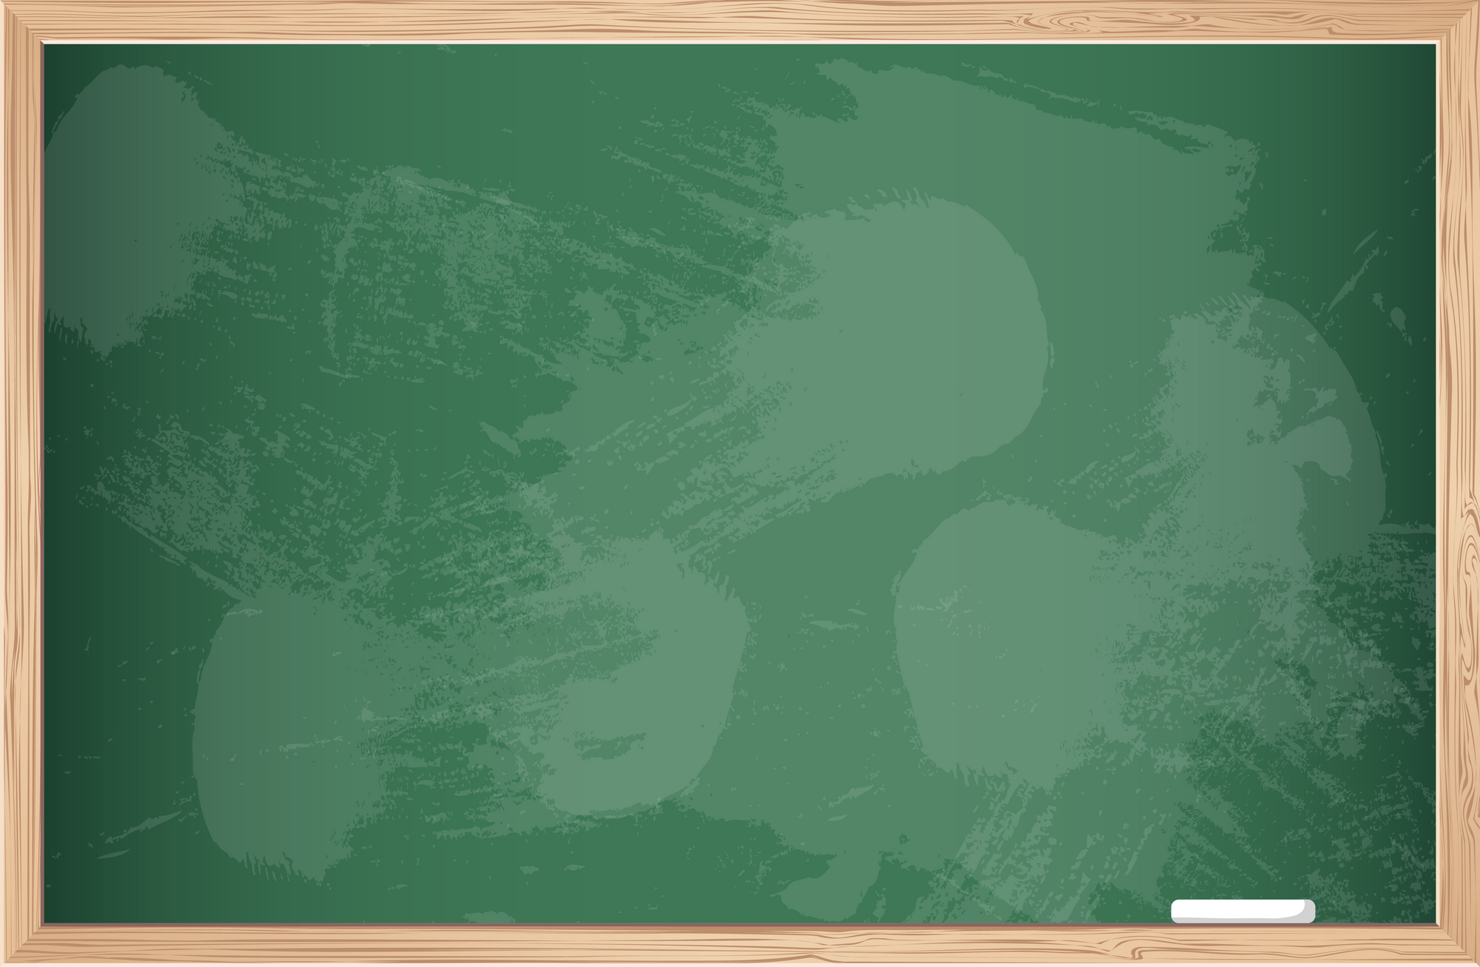

Thứ Tư ngày 21 tháng 01 năm 2026
Toán
LUYỆN TẬP

Slide 9


1
Số
?
a)
Thừa số | 5 | 5 | 5 | 5 | 5 | 5 | 5 | 5
Thừa số | 3 | 5 | 7 | 9 | 2 | 4 | 6 | 8
Tích | 15 | ? | ? | ? | ? | ? | ? | ?
25
35
45
10
20
30
40

Slide 10
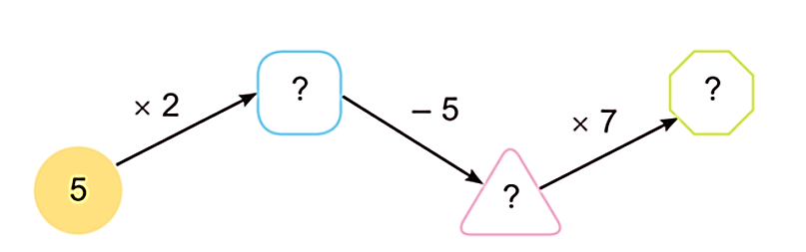
b)
10
35
5

Slide 11
Tên gọi các thành phần trong phép trừ
10 – 5 = 5
Số bị trừ
Số trừ
Hiệu

Slide 12
Tên gọi các thành phần trong phép nhân
5 x 2 = 10
Thừa số
Thừa số
Tích

Slide 13
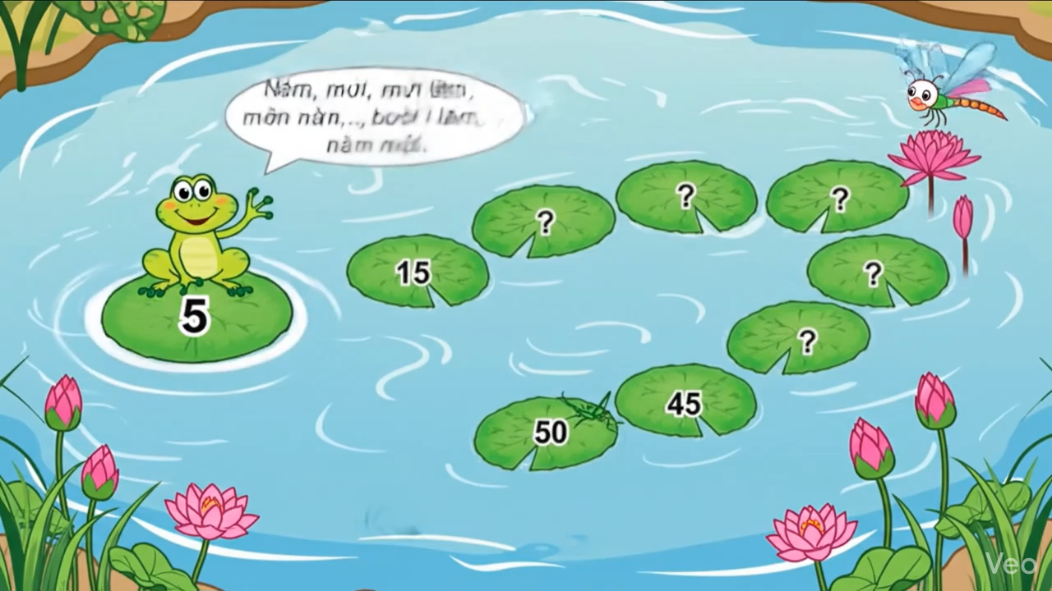

Slide 14
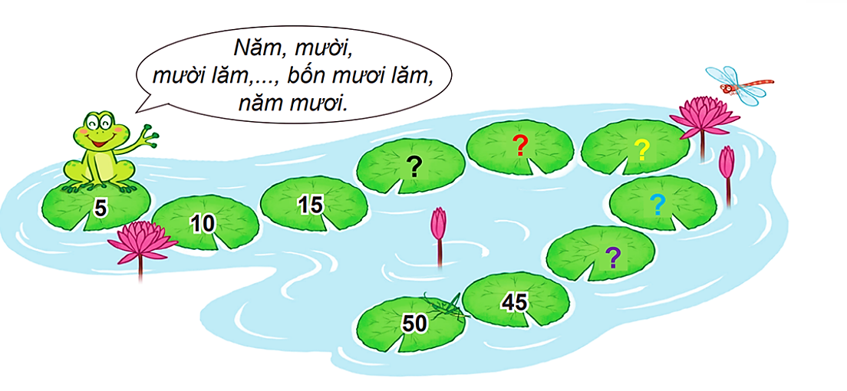
2
Đếm thêm 5 rồi nêu số còn thiếu.

Slide 15


Trò chơi: Cùng nhau về đích
Luật chơi: Chia lớp thành 2 đội, đội 1 gồm tổ 1 và 1 dãy của tổ 2, đội 2 gồm dãy còn lại của tổ 2 và tổ 3. Các bạn sẽ cử đại diện 5 bạn của đội mình lên bảng, đếm thêm 5 và ghi kết quả vào từng chiếc lá sen, bạn đầu tiên ghi xong chạy xuống đưa phấn cho bạn tiếp theo, cứ như thế cho đến phép tính cuối cùng. Đội nào thực hiện đúng và nhanh nhất là đội chiếng thắng.

Slide 16
2
Đếm thêm 5 rồi nêu số còn thiếu.
25
30
20
35
40

Slide 17
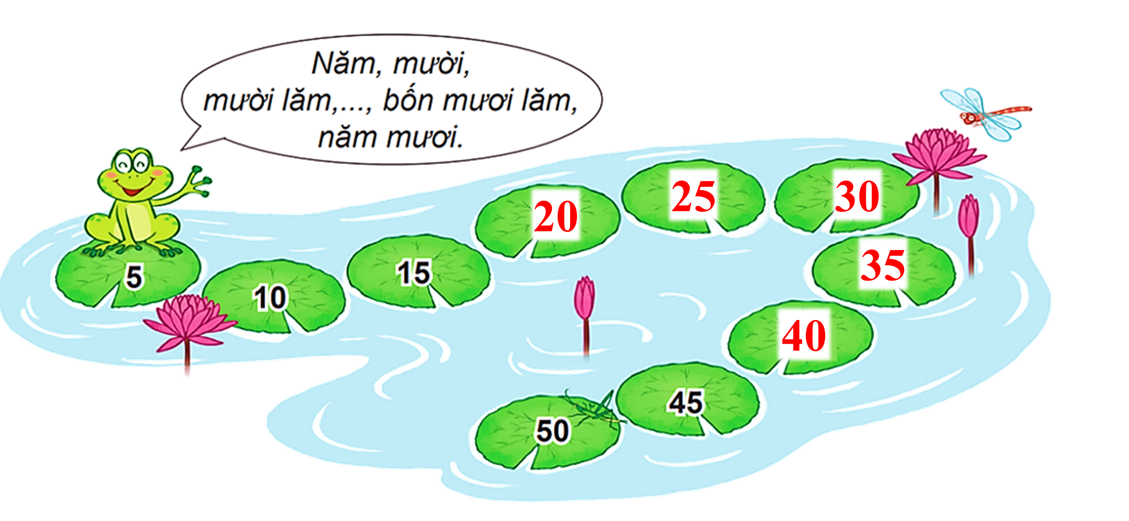
Bảng nhân 5
5 × 1 = 5
5 × 2 = 10
5 × 3 = 15
5 × 4 = 20
5 × 5 = 25
5 × 6 = 30
5 × 7 = 35
5 × 8 = 40
5 × 9 = 45
5 × 10 = 50

Slide 18
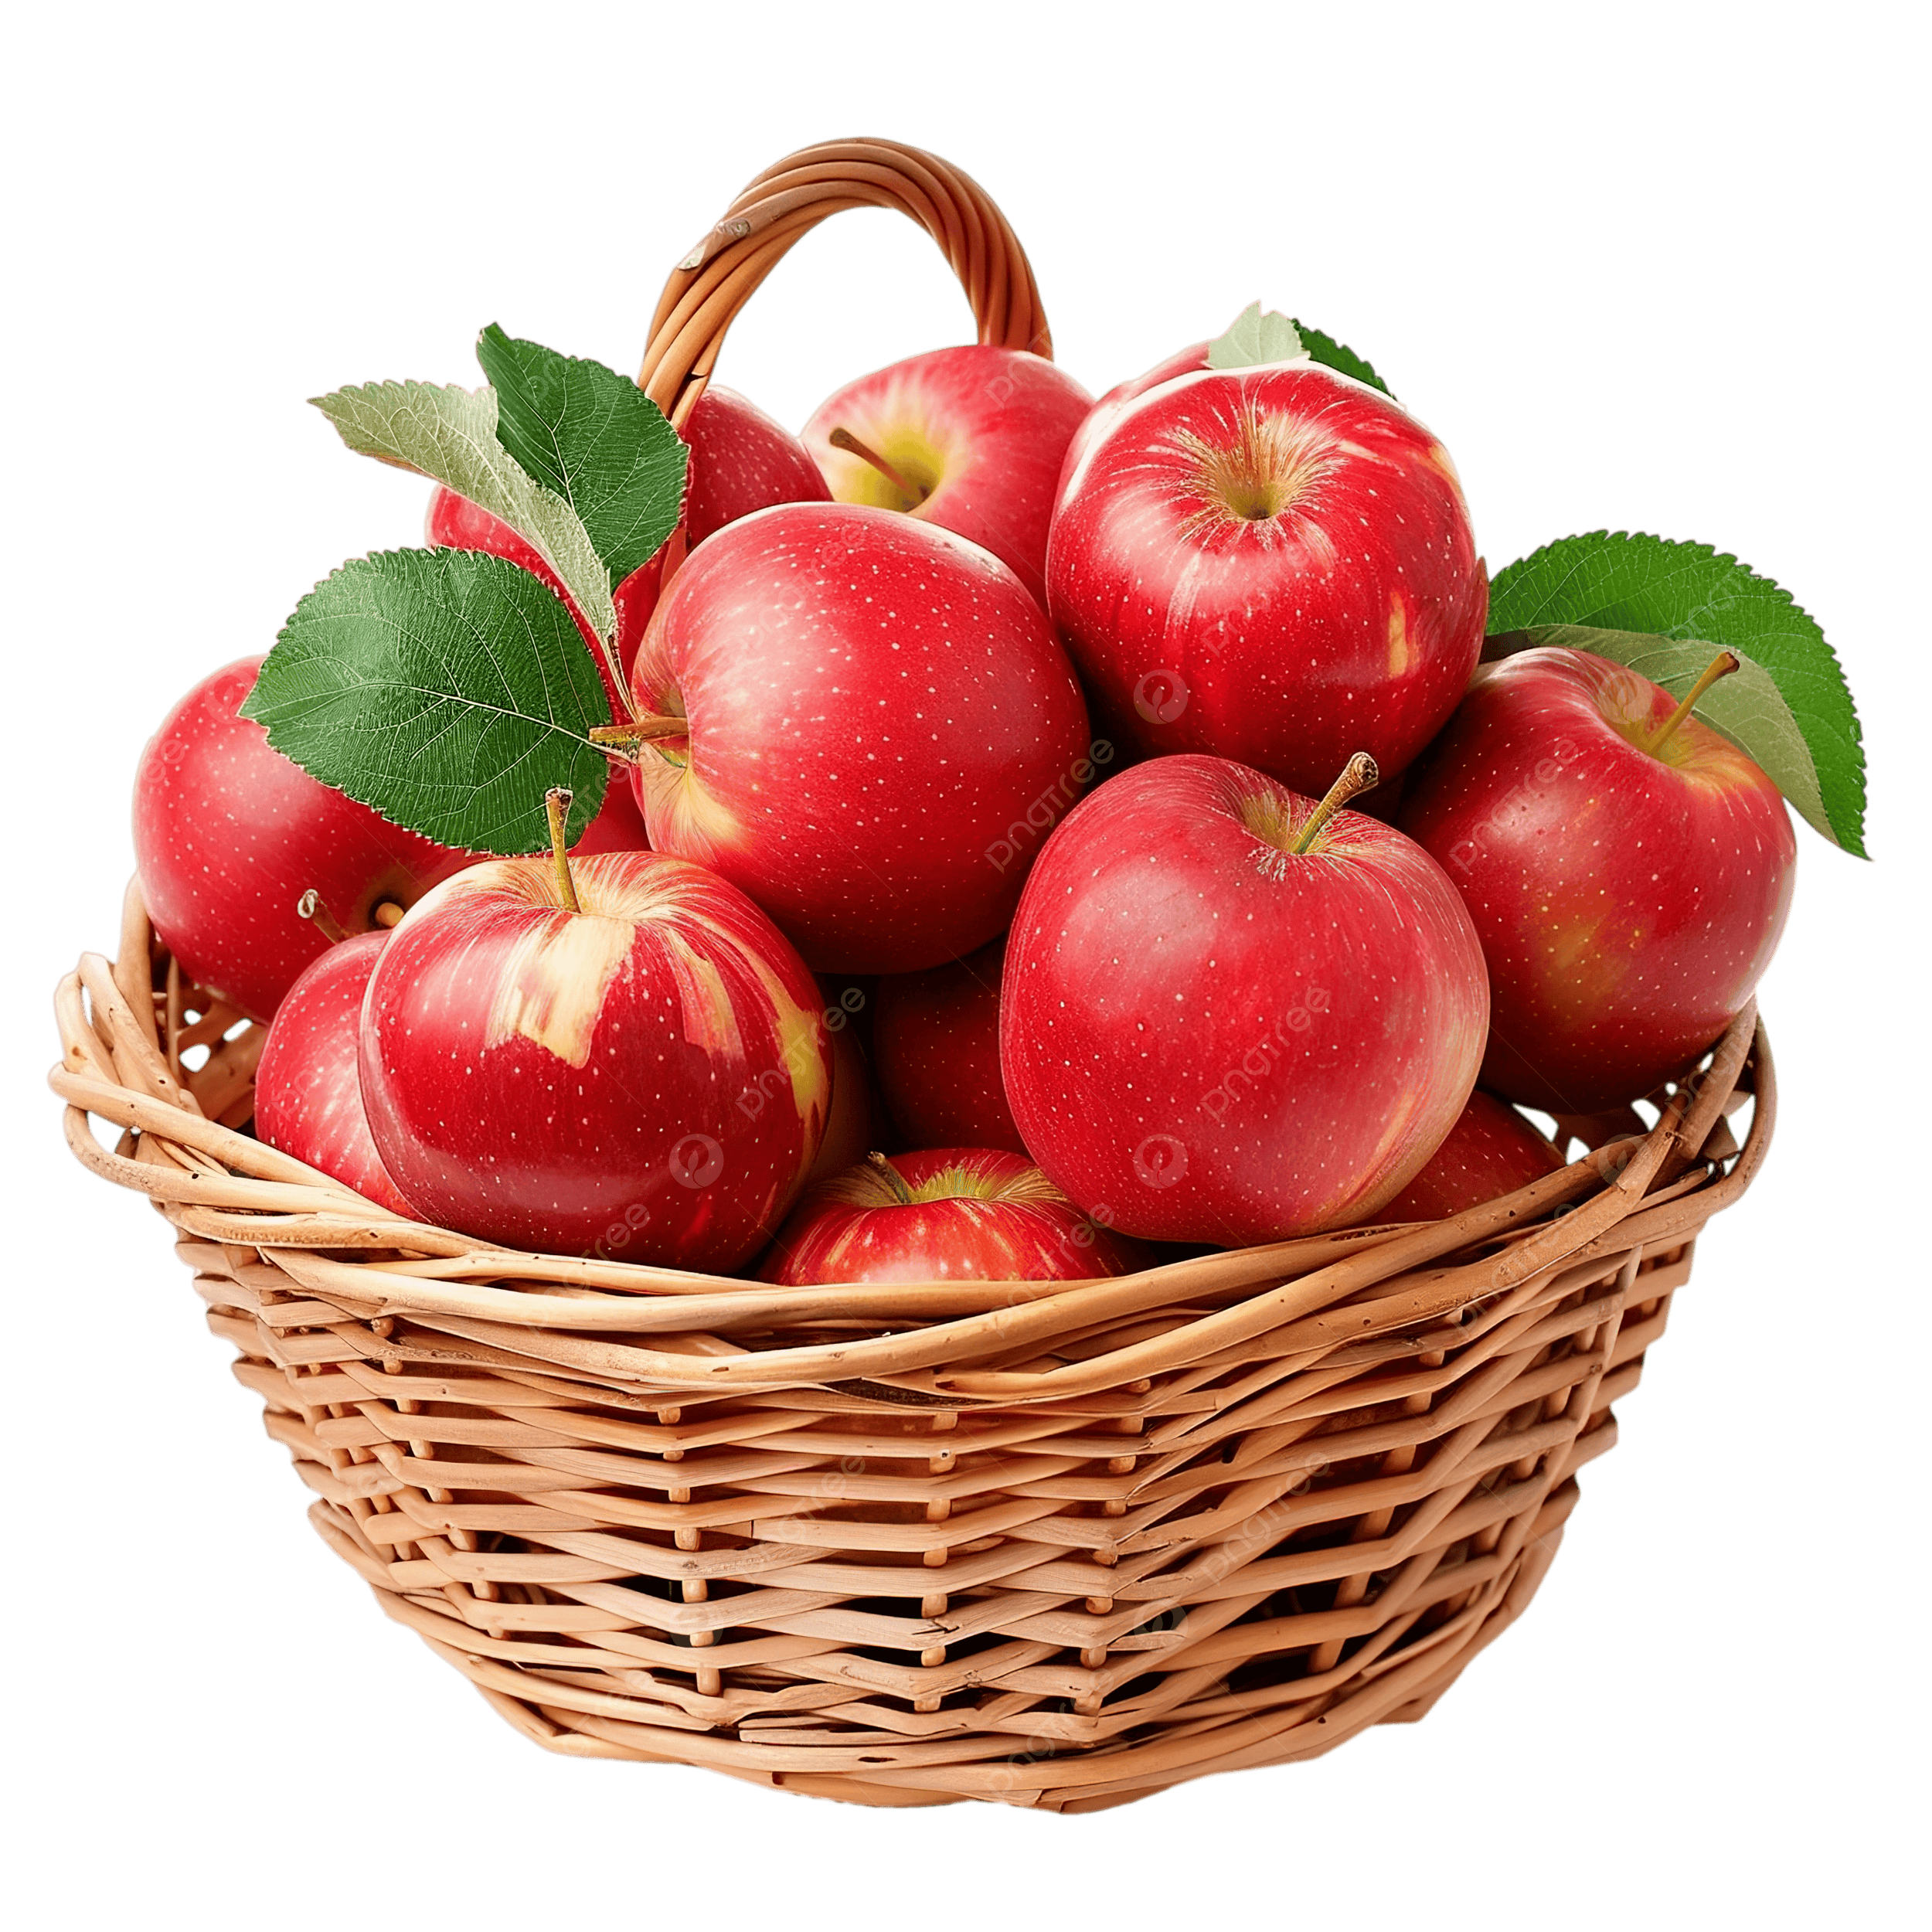
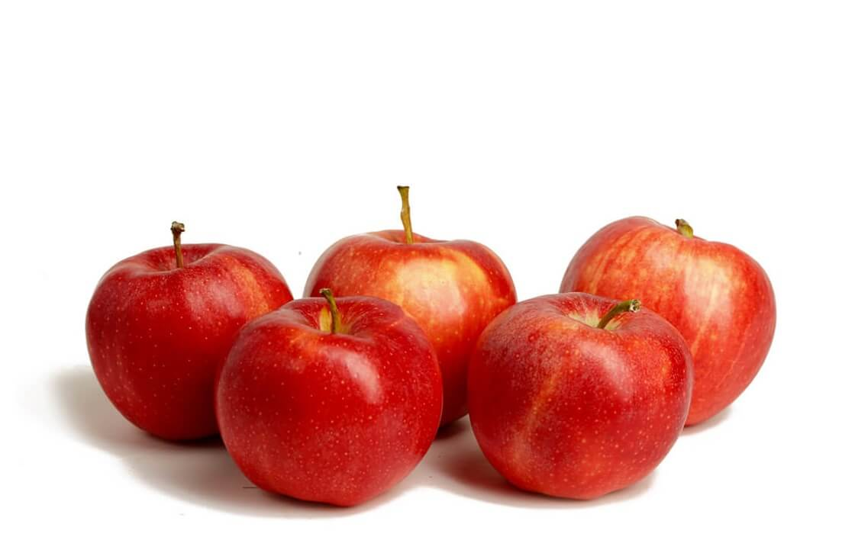
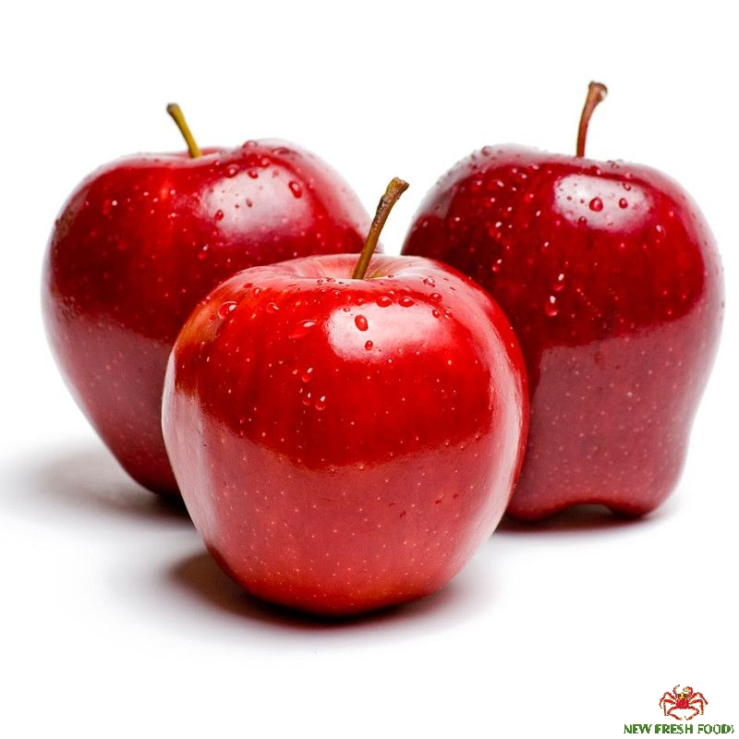
Trong cuộc sống, chúng ta có thể áp dụng cách đếm này để thực hiện. Chẳng hạn: Để đếm một rổ quả (ổi, táo,...), người ta thường nhẩm 5 quả cho một lần đếm (5 quả lấy thêm nhóm 5 quả nữa là 10 quả, thêm nhóm 5 quả nữa là 15 quả,..., đến khi đủ hết quả hoặc còn thừa ít hơn 5 quả).
5
10
15
17

Slide 19

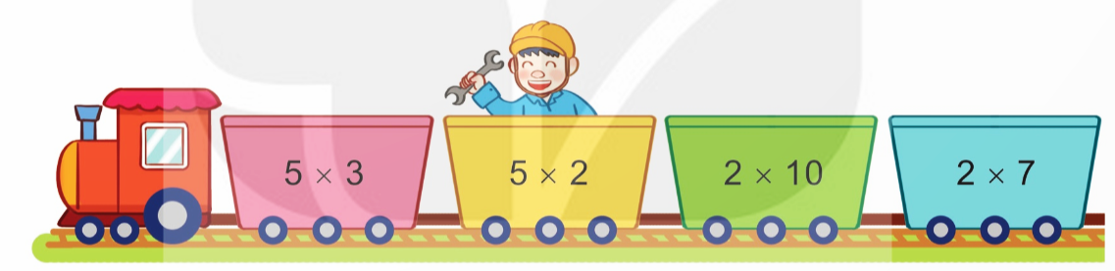
3
Thực hiện phép nhân: 5 x 3 = 15, 5 x 2 = 10, 2 x 10 = 20, 2 x 7 = 14. Từ đó so sánh và biết được:
a) Toa tàu ghi phép tính có kết quả lớn nhất là: 2 x 10.
b) Toa tàu ghi phép tính có kết quả bé nhất là: 5 x 2.

Slide 20
Hãy sắp xếp các toa tàu theo thứ tự từ bé đến lớn?
Ta có: 5 x 3 = 15, 5 x 2 = 10, 2 x 10 = 20, 2 x 7 = 14.
Các toa tàu theo thứ tự từ bé đến lớn là: 5 x 2, 2 x 7, 5 x 3, 2 x 10.

Slide 21
Muốn so sánh các số tự nhiên ta làm như thế nào?
- Ta xem số tự nhiên nào có nhiều chữ số hơn thì lớn hơn.
- Nếu các số tự nhiên có số chữ số bằng nhau thì ta so sánh từ trái sang phải, theo các hàng, hàng nào lớn hơn thì số đó lớn hơn.
- Nếu các hàng có các chữ số bằng nhau thì số đó bằng nhau.

Slide 22
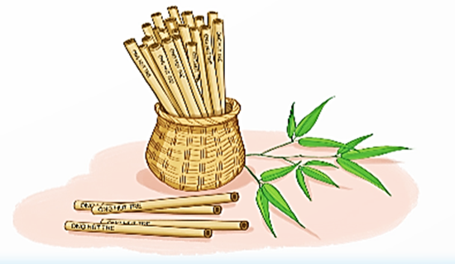
4
Bác Hòa làm ống hút bằng tre thay ống nhựa. Mỗi đoạn tre làm được 5 ống hút. Hỏi với 5 đoạn tre như vậy, bác Hòa làm được bao nhiêu ống hút?

Slide 23
4
Bác Hòa làm ống hút bằng tre thay ống nhựa. Mỗi đoạn tre làm được 5 ống hút. Hỏi với 5 đoạn tre như vậy, bác Hòa làm được bao nhiêu ống hút?
Bài giải
Với 5 đoạn tre như vậy, Bác hoà làm được số ống hút là:
5 x 5 = 25 (ống hút)
Đáp số: 25 ống hút.

Slide 24



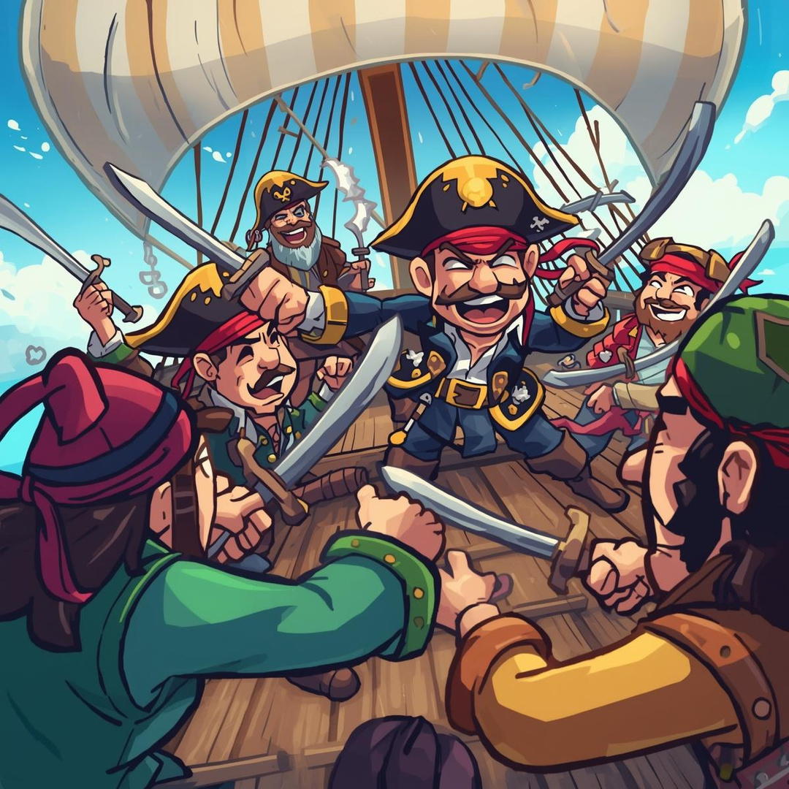
Trò chơi: Tiêu diệt hải tặc
Luật chơi: Cô giáo đọc câu hỏi và đáp án, trong 5 giây, các em hãy suy nghĩ và viết chữ đặt trước đáp án đúng vào bảng con. Trả lời đúng hết sẽ tiêu diệt được hải tặc. Các em đã sẵn sàng chiến đấu chưa?

Slide 25

5 x 7 = ?
04
00
01
02
05
03
A. 57
B. 75
C. 35
D. 53

Slide 26
5 x 7 = ?
A. 57
B. 75
C. 35
D. 53

Slide 27
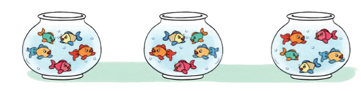
Nêu phép nhân thích hợp với tranh vẽ sau:
04
00
01
02
05
03
A. 5 x 3 = 15
B. 3 x 5 = 20
C. 2 x 10 = 20
D. 2 x 5 = 10

Slide 28
Nêu phép nhân thích hợp với tranh vẽ sau:
A. 5 x 3 = 15
B. 3 x 5 = 20
C. 2 x 10 = 20
D. 2 x 5 = 10

Slide 29
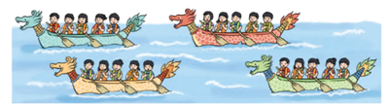
Trong lễ hội Đua thuyền mừng năm mới Bính Ngọ 2026, thành phố Hải Phòng tổ chức đua thuyền. Mỗi thuyền có 5 người, có tổng cộng 4 chiếc thuyền. Hỏi có tất cả bao nhiêu người tham gia?
04
00
01
02
05
03
A. 5
B. 10
C. 15
D. 20

Slide 30
Trong lễ hội Đua thuyền mừng năm mới Bính Ngọ 2026, thành phố Hải Phòng tổ chức đua thuyền. Mỗi thuyền có 5 người, có tổng cộng 4 chiếc thuyền. Hỏi có tất cả bao nhiêu người tham gia?
A. 5
B. 10
C. 15
D. 20

Slide 31


CHÚC MỪNG CÁC BẠN ĐÃ CHIẾN THẮNG!

